Slide 1

DIGITAL MARKETING
STRATEGI CONTEN
Pembelajaran Daring Kolaboratif
MUH. ABDUL AZIZ.,S.E.MM
Dosen Universitas Muhammadiyah Sukabumi

Slide 2

Optimalisasi Konten: Strategi Pemasaran Digital untuk Memenangkan Hati Pelanggan

Slide 3

Pendahuluan
Merajut Konten. Di sini, kita akan membahas strategi pemasaran digital yang efektif untuk memenangkan hati pelanggan. Mari kita eksplorasi bagaimana konten yang tepat dapat menarik perhatian dan membangun hubungan yang kuat dengan audiens.

Slide 4
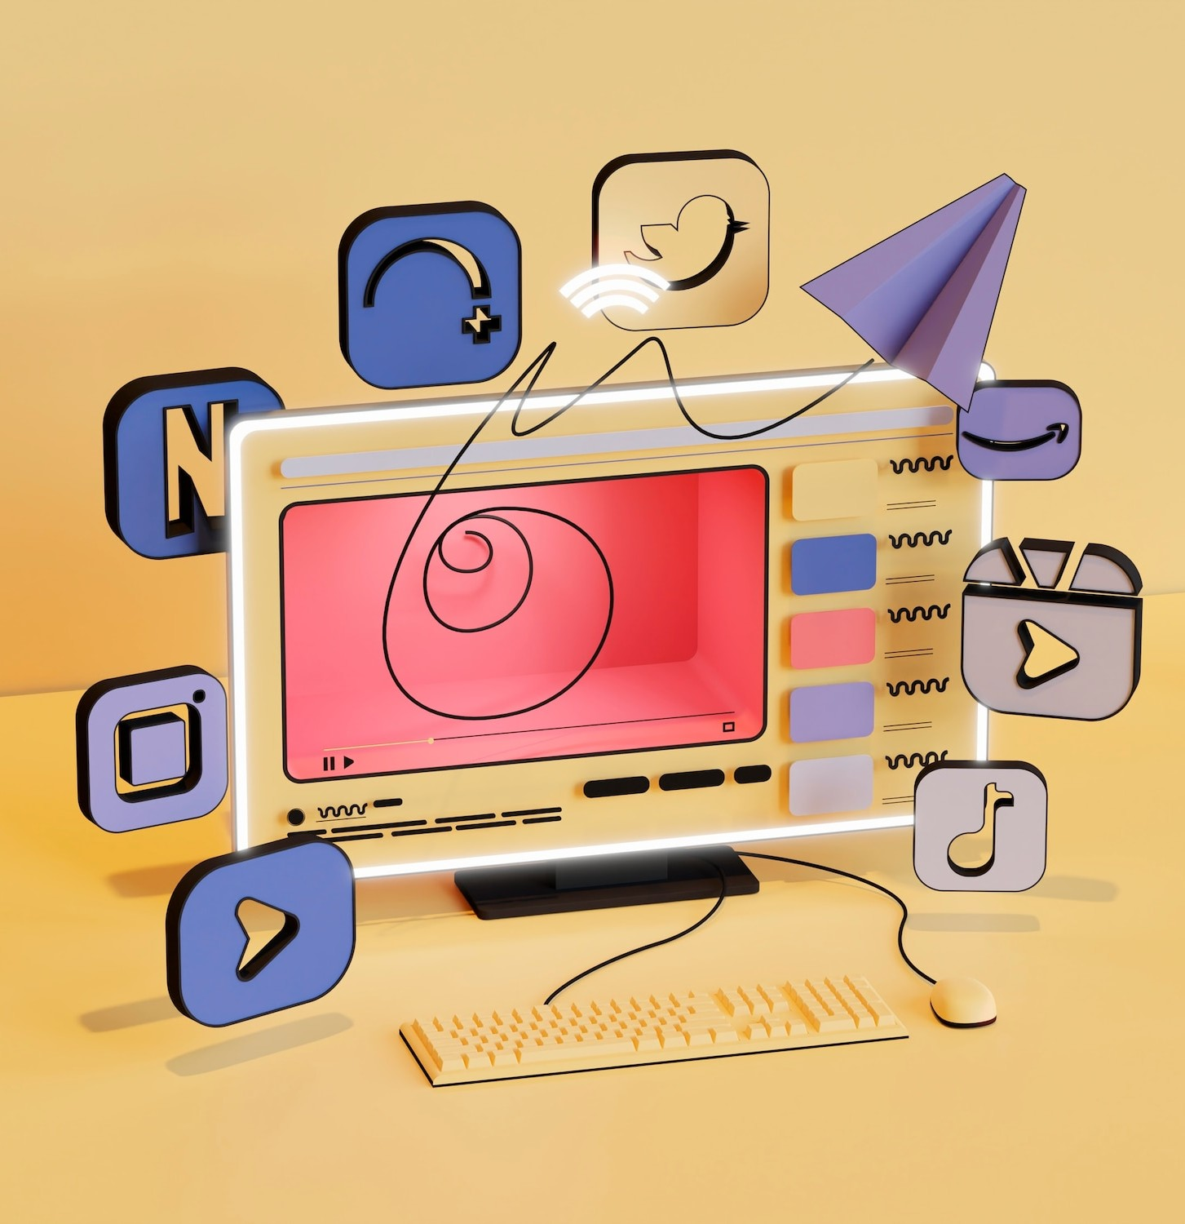
Apa Itu Merajut Konten?
konten adalah proses menggabungkan berbagai format konten untuk menciptakan pengalaman yang konsisten dan menarik bagi pelanggan. Dengan strategi ini, kita dapat meningkatkan engagement dan loyalitas pelanggan terhadap merek.
Media Sosial
Perusahaan Deviena Scin Care membuat konten yang menarik, informatif, dan relevan di platform media sosial.
Contoh: Akun Instagram Deviena yang membagikan tutorial makeup dan inspirasi kecantikan.

Slide 5

Pentingnya Pemasaran Digital
Pemasaran digital memungkinkan merek untuk menjangkau audiens yang lebih luas dan lebih tersegmentasi. Dengan menggunakan analitik, kita dapat memahami perilaku pelanggan dan menyesuaikan strategi untuk mencapai hasil yang lebih baik.
Web Analytics:
Metrik seperti jumlah pengunjung, sumber lalu lintas, lama kunjungan, dan bounce rate dapat mengungkapkan pola perilaku dan ketertarikan pengunjung.
Contoh: Google Analytics, Adobe Analytics.

Slide 6

Menentukan Target Audiens
Mengetahui siapa target audiens kita adalah langkah pertama yang krusial. Dengan memahami demograﬁ, minat, dan perilaku mereka, kita dapat menciptakan konten yang lebih relevan dan menarik bagi mereka.
Berikut adalah beberapa cara untuk mengetahui target audiens:
Analisis Data Demografi: Kumpulkan data seperti usia, jenis kelamin, lokasi, tingkat pendidikan, pekerjaan, dan pendapatan.
Gunakan data ini untuk membuat profil pelanggan yang lebih jelas.
Analisis Minat dan Perilaku: Pelajari apa yang menarik minat target audiens, topik apa yang sering mereka cari, dan platform media sosial apa yang sering mereka gunakan.
Analisis perilaku navigasi di website, interaksi di media sosial, dan pola pembelian.

Slide 7

Konten yang berkualitas tinggi adalah kunci untuk menarik perhatian pelanggan. Pastikan konten Anda informatif, menghibur, dan bernilai bagi audiens.
Gunakan storytelling: informasi dalam bentuk cerita untuk membuat pesan Anda lebih menarik.
Menciptakan Konten Berkualitas

Slide 8
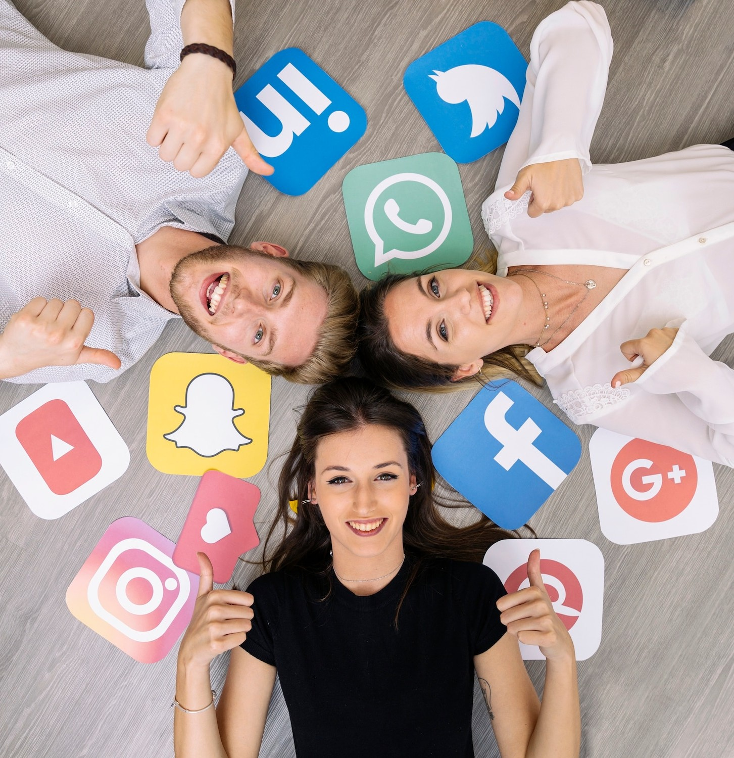
Menggunakan Media Sosial
Media sosial adalah platform yang sangat efektif untuk berinteraksi dengan audiens. Gunakan platform yang tepat untuk menyebarkan konten Anda dan bangun komunitas di sekitar merek Anda. Keterlibatan di media sosial dapat meningkatkan kesadaran merek.

Slide 9

SEO dan Konten
Optimisasi mesin pencari (SEO) sangat penting dalam pemasaran digital. Dengan menerapkan teknik SEO yang tepat, konten Anda akan lebih mudah ditemukan oleh audiens yang mencari produk atau layanan yang Anda tawarkan.
Meningkatkan Visibilitas: SEO membantu website Anda muncul lebih tinggi di halaman hasil pencarian (SERP) untuk kata kunci yang relevan. Ini meningkatkan kemungkinan audiens menemukan dan mengakses konten atau produk Anda.
Meningkatkan Lalu Lintas Organik: Strategi SEO yang efektif dapat mendatangkan lebih banyak pengunjung berkualitas ke website Anda tanpa harus membayar untuk iklan.

Slide 10

Email Marketing
Email marketing adalah cara yang efektif untuk menjaga hubungan dengan pelanggan. Kirimkan konten yang relevan dan personalisasi untuk meningkatkan tingkat keterbukaan dan interaksi. Jangan lupakan call-to-action yang jelas.

Slide 11

Mengukur Keberhasilan
Mengukur keberhasilan strategi pemasaran digital Anda sangat penting. Gunakan metrik seperti engagement, konversi, dan retensi pelanggan untuk mengevaluasi efektivitas konten dan menyesuaikan strategi ke depan.

Slide 12

Menghadapi Tantangan
Dalam dunia digital yang terus berubah, tantangan pasti akan muncul. Tetaplah ﬂeksibel dan adaptif terhadap perubahan tren dan teknologi. Memahami tantangan ini akan membantu Anda tetap kompetitif di pasar.

Slide 13

Kesimpulan
Dalam dunia pemasaran digital, merajut konten adalah strategi yang dapat membantu Anda memenangkan hati pelanggan. Dengan pendekatan yang kreatif dan terencana, Anda dapat membangun hubungan yang kuat dan meningkatkan kesuksesan merek Anda.

